Slide 1

Choose one of the following situations and write a short dialog with a partner.
Two students meet each other for the first time on their first day of class.
An international student introduces him/herself to a new professor.
Two students, who attend the same German class, meet each other at Starbucks.
A university professor introduces a new professor to his colleagues.

Slide 2

Wie geht‘s?
Casual/informal ⇨ Du-Form | Formal ⇨ Sie-Form
Wie geht es dir? | Wie geht es Ihnen?
Wie geht‘s?

Slide 3
Sehr gut! Ausgezeichnet!
Danke, gut! Prima!
Es geht. So lala.
Nicht besonders gut.
(Sehr) schlecht.

Slide 4
Nützliche Ausdrücke im Sprachunterricht
Bitte…
Hören Sie zu.
Schreiben Sie.
Machen Sie die Bücher auf Seite …… auf.
Lesen Sie.
Machen Sie die Bücher zu.
Setzen Sie sich.
Wiederholen Sie.
Die Lehrerin / der Lehrer sagt:
Haben Sie Fragen?
(Ist) alles klar?
Noch einmal, bitte.

Slide 5
Nützliche Ausdrücke im Sprachunterricht
Sie sagen:
Langsamer, bitte!
Wie bitte?
Wie schreibt man ……………?
Ich habe eine Frage.
Wie sagt man …………… auf Deutsch?
Was bedeutet ……………?
Das weiß ich nicht.
Ich verstehe das nicht.
Alles klar.
Ja.
Nein.
Danke. Dankeschön.

Slide 6
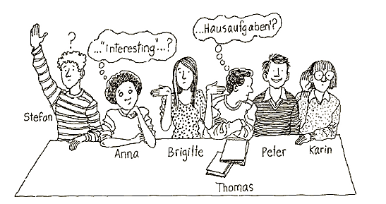
Im Deutschkurs
Write an appropriate statement or question for each student, as suggested by the picture. It could be that more than one expression is possible.

Slide 7


